Slide 1
Jahresplanung Medien im Fachbereich RZG
Eine Planung über 3 Sekundarschuljahre

Slide 2
Überblick
Gruppenvorträge
Klimazonen
PPT / Recherche / Bildnachweis
Folie 3
Entdeckungen
Bordbuch Kolumbus
Weblogs
Folie 4
Französische Revolution
Versailles 3D
Virtuelle Räume
Folie 5
Webquests über unterschiedliche Länder erstellen
Folie 6
Industrialisierung / Soziale Frage
Realität, Bild und Wort im Dialog
Folie 7
Schweiz als Transitland
Tourismuswerbung Informationsflut
Folie 8
1. Sek
Afrika
Handynutzung Rohstoffe Handyrecycling
Folie 9
Nordamerika
Twitter / Soziale Medien und
Privatsphäre
Folie 10
Propaganda im 2. Weltkrieg
Die Absicht hinter Medienbeiträgen
Folie 11
2. Sek
Vom Seidenband zur Life-Science / Interview / Audio-/ Videodokumentation
Folie 12
Projekt «Die Zukunft gestalten»
Audio- / Video-/ PPT
(interaktive Medien)
Folie 13
Migration und Integration in Basel Audios und Videos von Projekteinsätzen
Folie 14
3. Sek

Slide 3
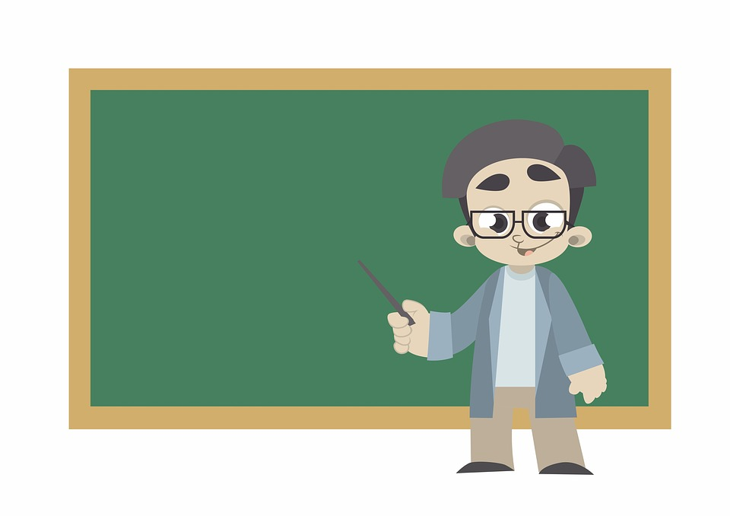
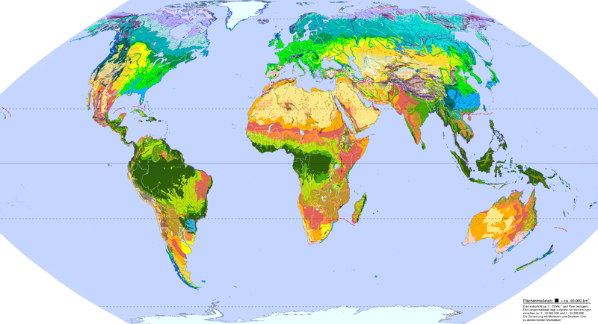

1. Sek
Szenario 1
In der ersten Sekundarschulklasse werden unter dem RZG-Thema "Planet Erde" Gruppenvorträge zu den Klima- und Vegetationszonen gemacht.
Hier können die Themen Urheberrecht (Bildernachweise), Präsentieren mit Medien (PPT, Handzettel, zugehörige Recherche im Internet) sowie die Kapitel 16 (Der Urheber hat Recht) und 7 (Sehr verehrtes Publikum) im Medienkompass besprochen werden.

Slide 4
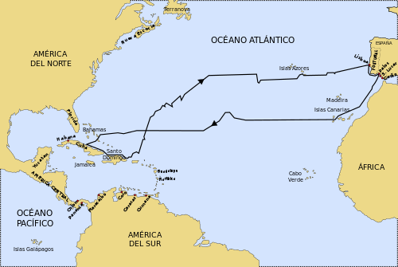

1. Sek
Szenario 2
Im Zusammenhang mit dem RZG-Thema "Entdeckungen / Weltbilder" wird auf das Bordbuch von Kolumbus eingegangen. Auch online gibt es Tagebücher, die Weblogs. Ein Blogprojekt zu den Entdeckern bietet sich an, bei dem Blogs zum Publizieren eingesetzt werden.
Im Medienkompass finden wir in Kapitel 8 (Blog - Das öffentliche Tagebuch) Anregungen dazu. Blogs können aus Datenschutzgründen im internen Bereich von ILIAS geschrieben werden.

Slide 5
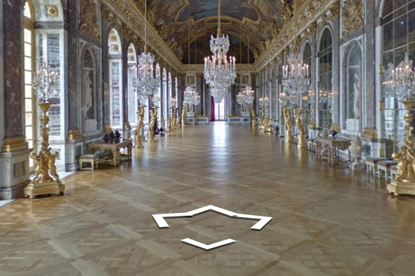
1. Sek
Szenario 3
Zum Thema "Französische Revolution" bietet es sich an, die Bauphasen vom Schloss von Versailles in 3D zu erkunden. Die Schülerinnen und Schüler erleben begehbare Räume und virtuelle Exkursionen.
Kapitel 3 des Medienkompass (Mehr als die Wirklichkeit) bietet Unterstützung. Ausgehend von diesem Szenario kann das Thema auf Virtuelle Realität ausgeweitet werden.

Slide 6

1. Sek
Szenario 4
Zum Thema „Industrialisierung in Europa" können die Schülerinnen und Schüler Webquests zu den Unterthemen Bevölkerungswachstum & Ernährung / Fabrikarbeiter und Fabrikbesitzer / Migrationsbewegungen / Organisation der Arbeiterschaft und Technische Entwicklungen erstellen.
Kapitel 11 des Medienkompass (Den Informationen auf den Puls gefühlt) hilft unterstützend bei der Internetrecherche.

Slide 7
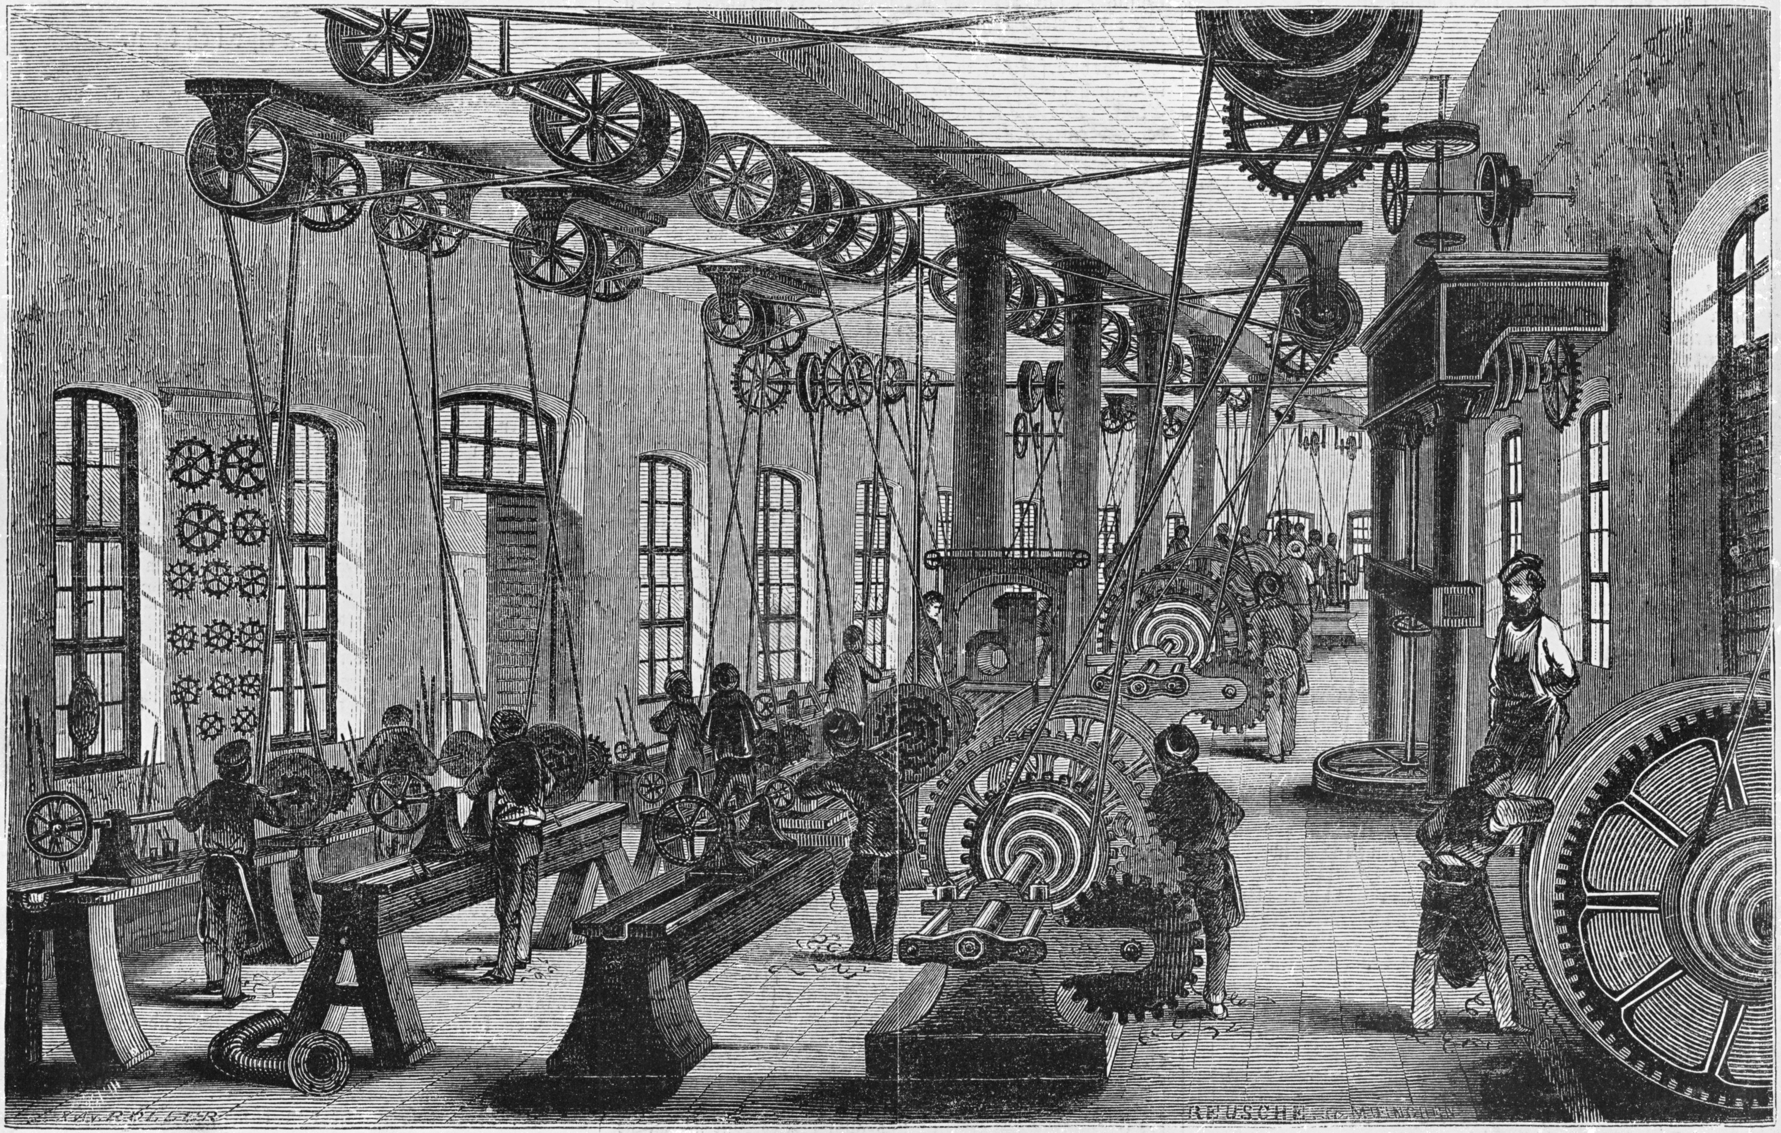
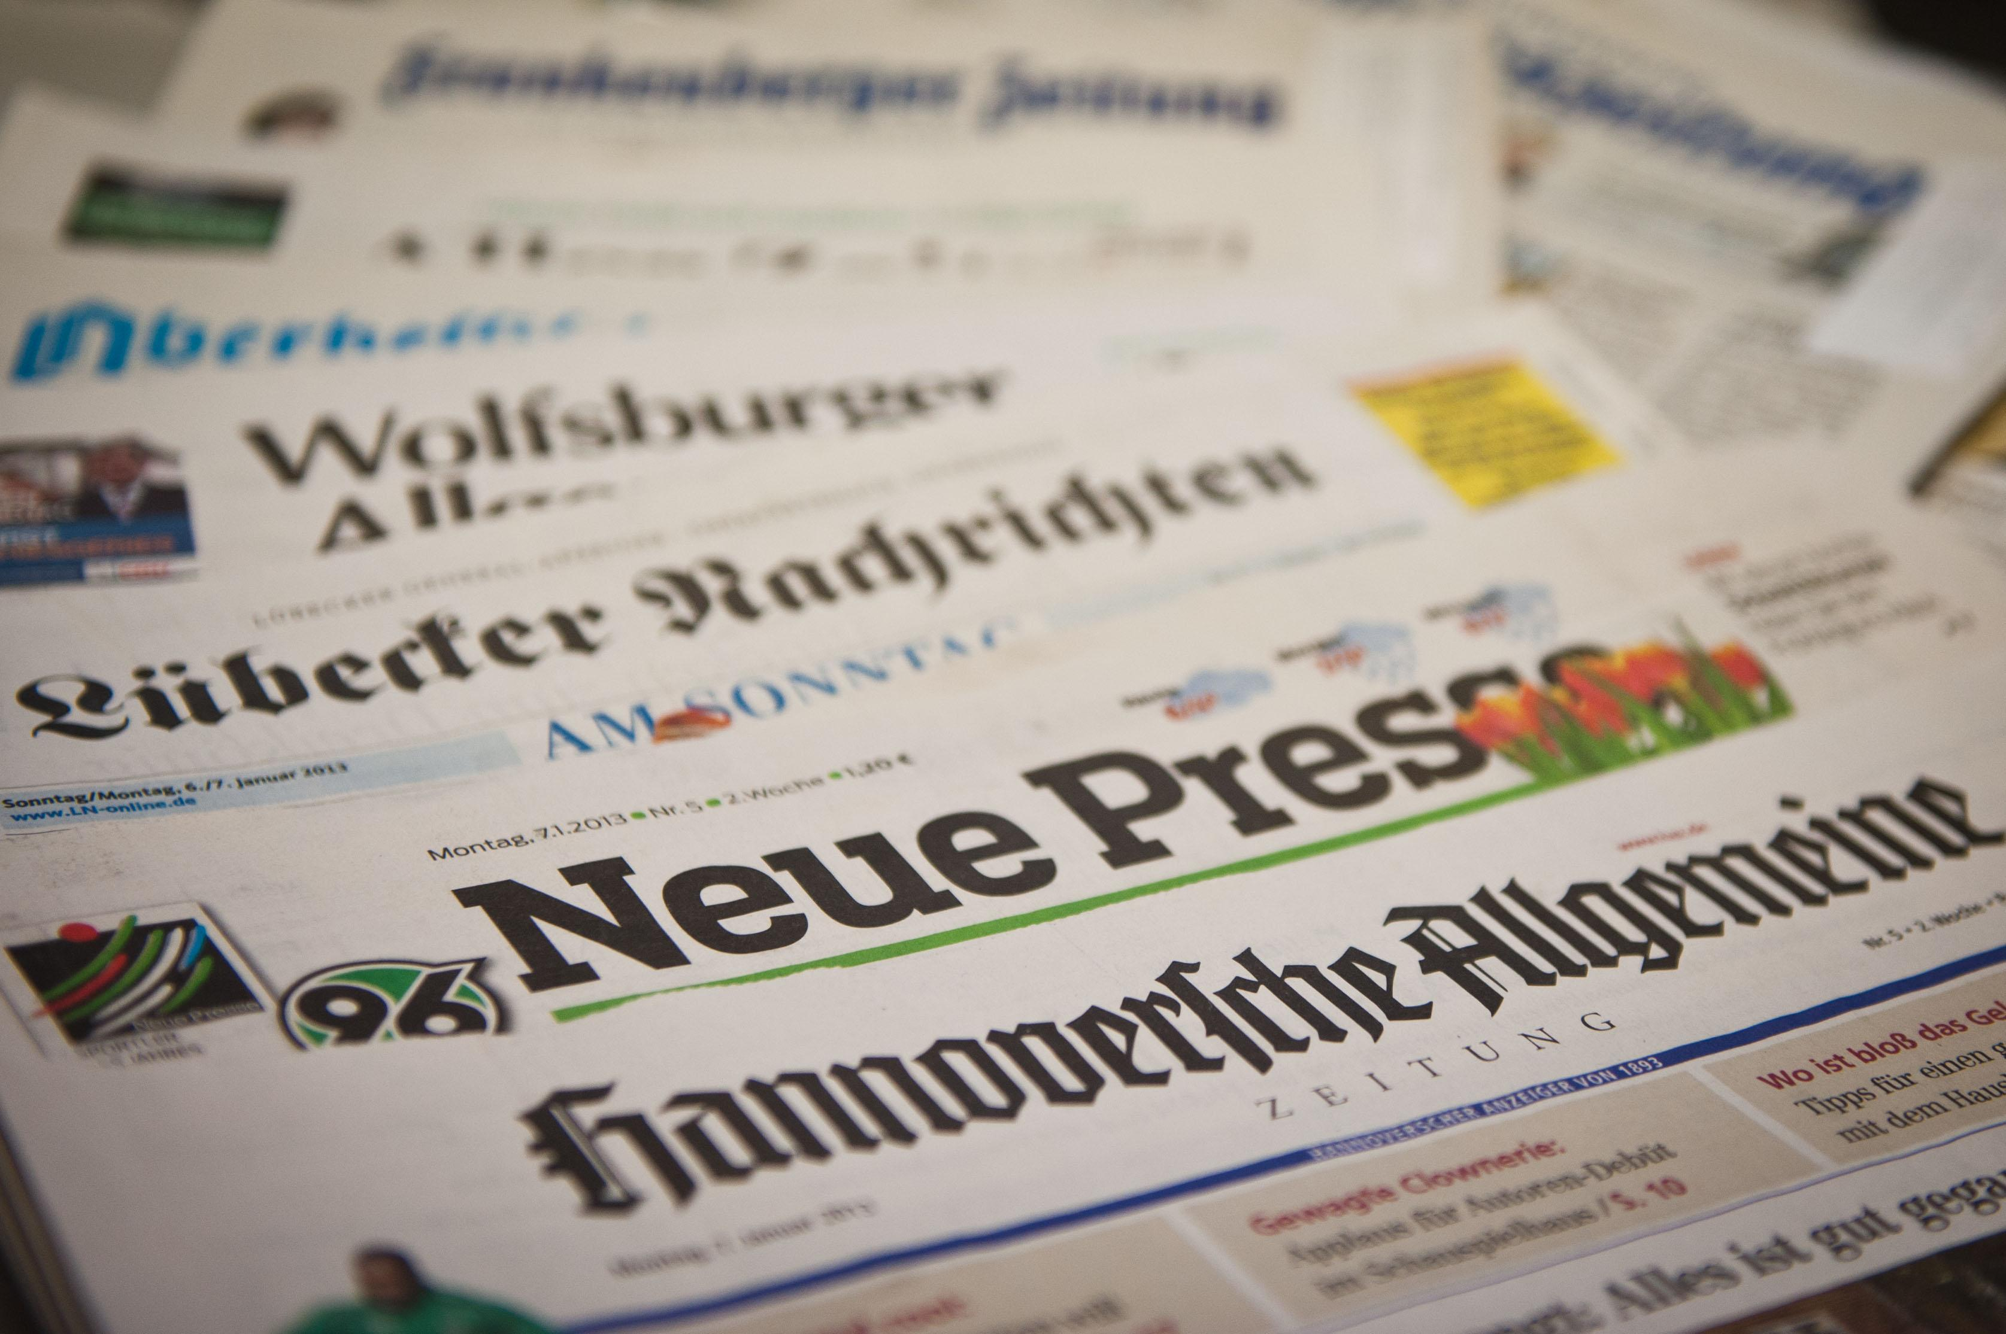

1. Sek
Szenario 5
Beim Thema "Industrialisierung in Europa / Soziale Frage" werden Realität und gängige Darstellung (z.B. das Leben der Arbeiter, die Werbung für Produkte) verglichen.
Bilder können die Realität verzerren. Ein Exkurs zur Bildsprache bietet sich an. Der Medienkompass gibt Unterstützung in Kapitel 10 (Wort und Bild im Dialog).

Slide 8
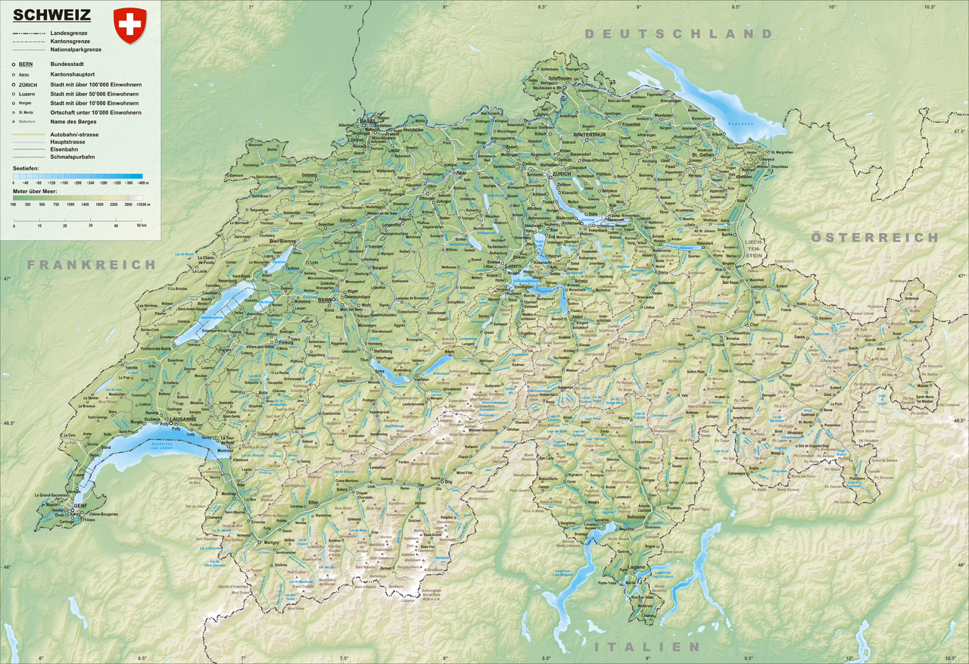
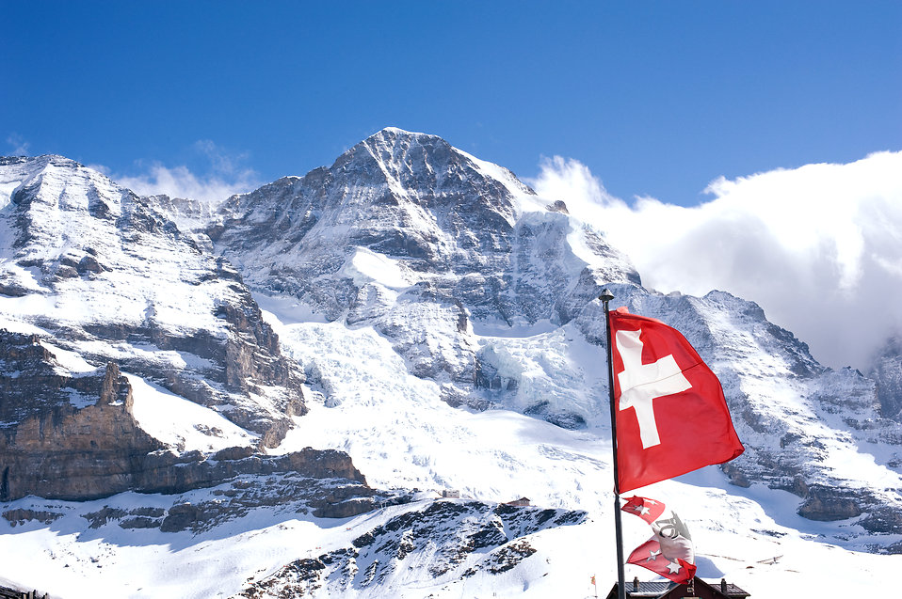
1. Sek
Szenario 6
Ähnlichkeiten zum vorherigen Thema finden wir beim RZG-Thema "Die Schweiz als Transitland". Beim Vergleich der Darstellung eines Landes zwischen Realität und Tourismuswerbung kann die Zuverlässigkeit von Informationen überprüft und Hilfestellung zu einer Orientierung in der Informationsflut geboten werden.
Zugehöriges Kapitel ist Kapitel 11 im Medienkompass (Den Informationen auf den Puls gefühlt).

Slide 9
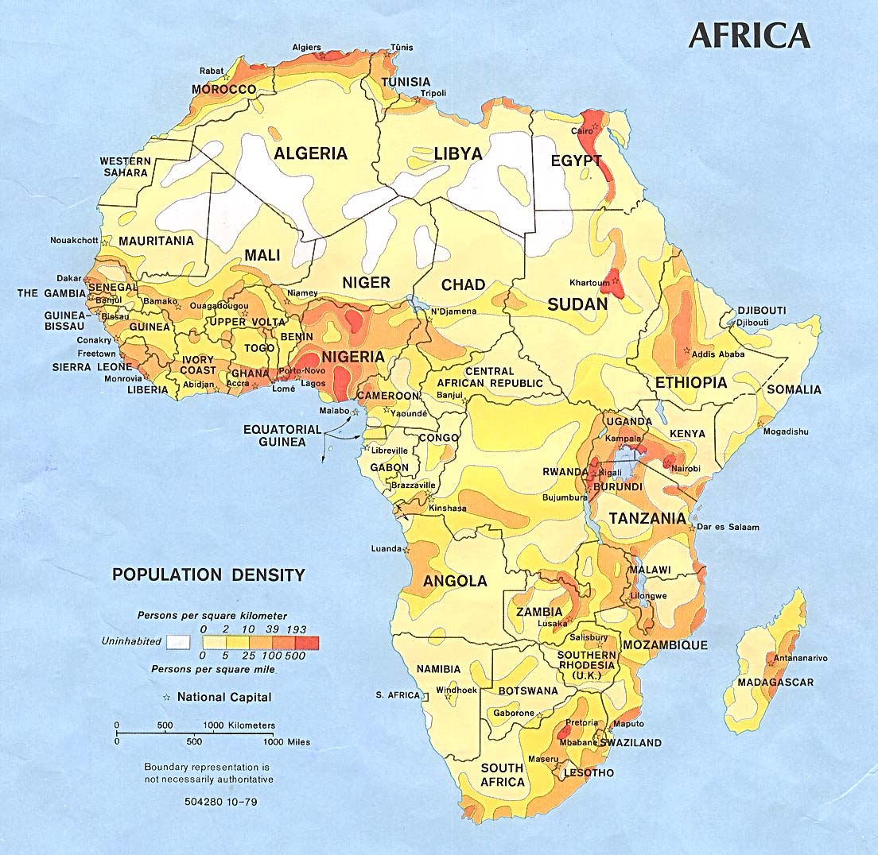
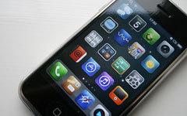
2. Sek
Szenario 1
Im zweiten Sekundarschuljahr (10 Lektionen) bietet sich im Zusammenhang mit dem RZG-Thema "Afrika und die Tropen" an, die Bedeutung von Handys in Afrika, deren Nutzung sowie die globale Vernetzung zu besprechen sowie die Frage nach den Rohstoffen und dem Handyrecycling.
Im Medienkompass werden im Kapitel 17 (Informationen für alle) die digitale Kluft, der Eurozentrismus / Westweltzentrismus und das globale Internet besprochen.

Slide 10


2. Sek
Szenario 2
Beim RZG-Thema "Nordamerika" bietet es sich an, über Präsident Trump und dessen extensive Nutzung der Twitter-Plattform zu sprechen.
In diesem Zusammenhang bieten sich als Medienthemen die Privatsphäre im Netz und deren Schutz an. Im Medienkompass gibt es dazu in Kapitel 14 (Spuren im Netz) weiterführende Informationen.

Slide 11
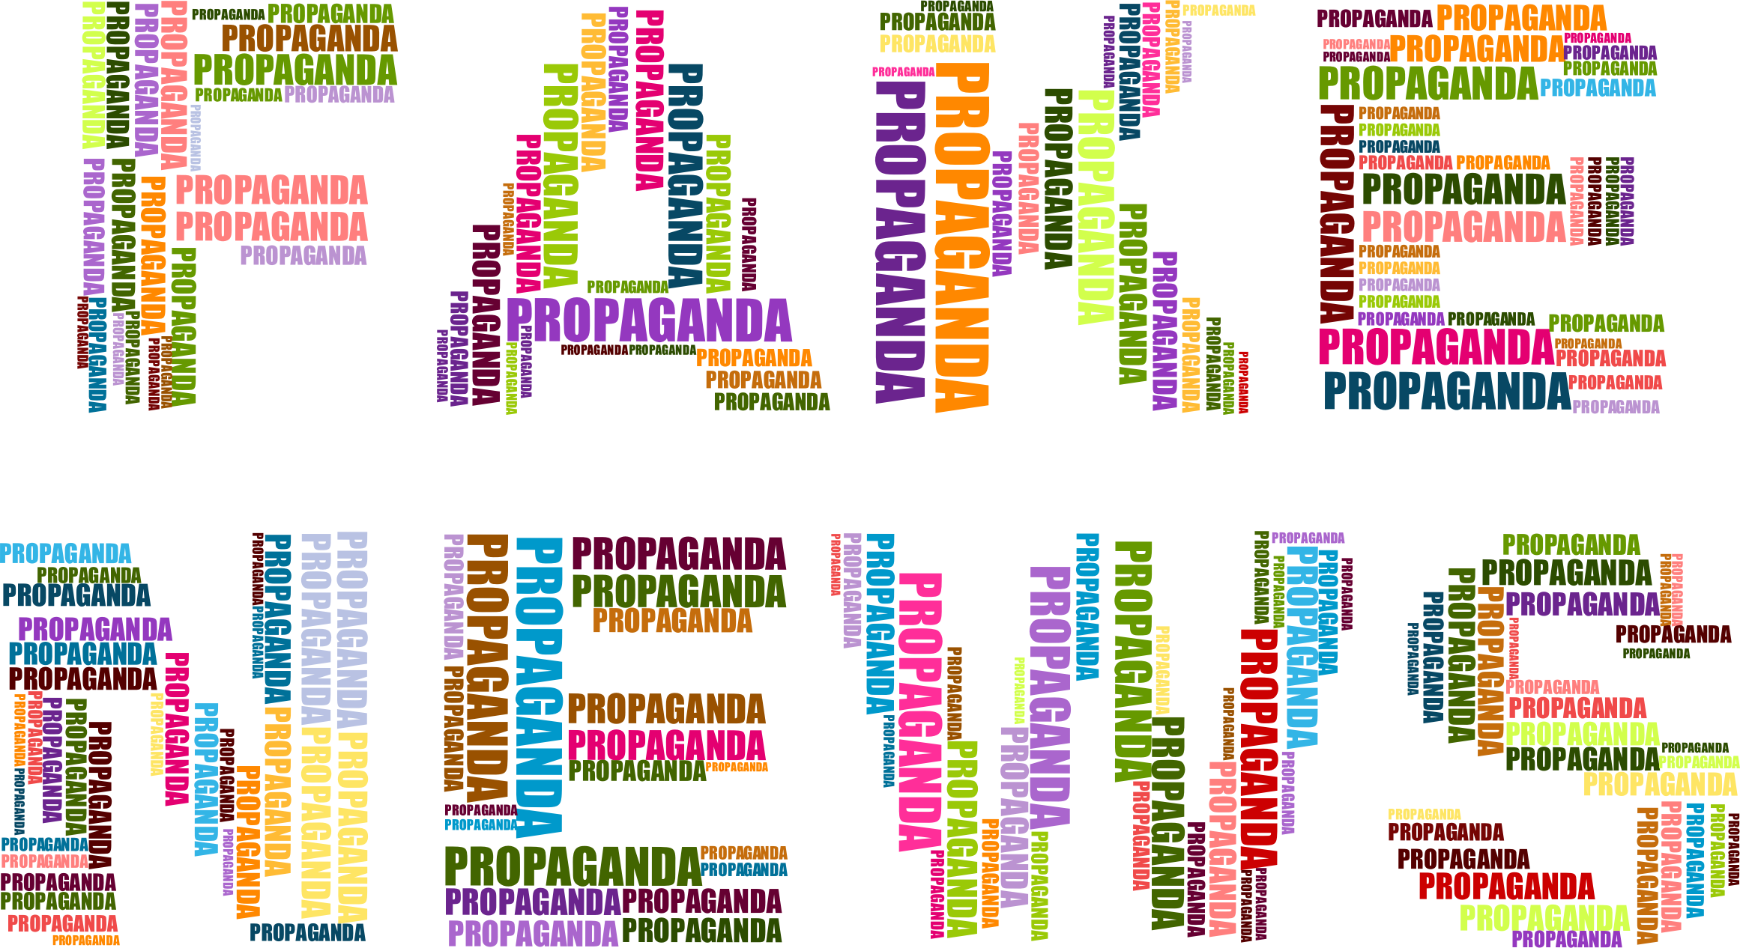
2. Sek
Szenario 3
Wenn in RZG der 2. Weltkrieg behandelt wird, kann unter dem Thema "Propaganda im 2. Weltkrieg“ auf heutige Medien eingegangen werden.
Was ist die Absicht hinter Medienbeiträgen (Werbung, Zeitschrift, Parteizeitung)? Im Medienkompass unterstützen uns die Kapitel 10 (Wort und Bild im Dialog) und 11 (Den Informationen auf den Puls gefühlt).

Slide 12
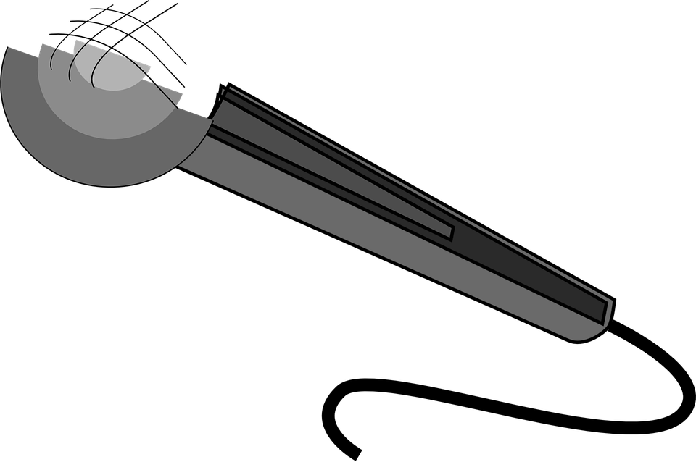

3. Sek
Szenario 1
Im dritten Sekundarschuljahr (10 Lektionen) bieten sich im Zusammenhang mit dem RZG-Thema "Vom Seidenband zur Life Science" eigene Recherchen mit Interviews (Audio/Film) z.B. bei Novartis oder Roche an.
Mit dem Medieneinsatz kann experimentiert werden, die Ideen werden veröffentlicht (Blog, Youtube oder aus Datenschutzgründen im internen Bereich von ILIAS), Ton- und Videoaufnahmen werden erstellt und in Audacity und Corel VideoStudio weiterverarbeitet.
Unterstützung finden wir im Medienkompass in Kapitel 6 (Von Bits und Bytes, S. 43)

Slide 13

3. Sek
Szenario 2
Beim RZG-Projekt "Die Zukunft gestalten" können die Projektpräsentationen sowohl mit PowerPoint als auch mittels interaktiver Bilder und Videos sowie auf Präsentationstafeln mit AR-Elementen stattfinden.
Zugehöriges Kapitel im Medienkompass ist Kapitel 7 (Sehr verehrtes Publikum)

Slide 14


3. Sek
Szenario 3
Beim RZG-Thema "Integrationsfrage - Migrant*innen, Secondos*as in Basel" können Interviews, Dokumentationen und Projekteinsätze gefilmt werden und der Einsatz des Mediums Film nochmals besprochen werden.
Bezug zum Medienkompass in Kapitel 6 (Von Bits und Bytes S. 34; Videobearbeitung)

Slide 15
Bildquellennachweis
Vegetationszonen https://de.wikipedia.org/wiki/Vegetationszone
Redner https://pixabay.com/en/professor-man-lecture-illustration-3026707/
Urheberrecht http://www.cc-your-edu.de/
Kolumbus-Seekarte https://en.wikipedia.org/wiki/Voyages_of_Christopher_Columbus
Weblog https://commons.wikimedia.org/wiki/File:Blog_(1).jpg
Screenshot von Versailles https://segu-geschichte.de/das-schloss-versailles-virtuell-erkunden/
Webquest: https://educ6040fall10.wikispaces.com
Maschinenbauanstalt https://de.wikipedia.org/wiki/Datei:1849_%E2%80%9EDrehen_zu_Beginn%E2%80%9C_am_Beispiel_der_Maschinenbauanstalt_Maffei..jpg
Zeitungen https://commons.wikimedia.org/wiki/File:Mediengruppe_Madsack_-_Tageszeitungen.jpg
Fotoapparat https://pixabay.com/en/camera-photography-photo-old-camera-2155318/
Karte der Schweiz https://de.wikipedia.org/wiki/Datei:Reliefkarte_Schweiz.png
Schweizer Fahne vor Berglandschaft http://www.freestockphotos.biz/stockphoto/17868
Karte von Afrika http://www.giswiki.org/wiki/Geodaten_Afrika
Handyfoto https://www.medienpaedagogik-praxis.de/2010/10/ -> "iPhone" von William Hook auf flickr.com
Twitter-Signet https://de.wikipedia.org/wiki/Twitter
Who's watching you https://www.medienpaedagogik-praxis.de/2014/12/17/whos-watching-you-aktionen-zu-ueberwachung-privatsphaere-datenschutz/
Fake News https://openclipart.org/detail/283473/fake-news
Mikrofon https://pixabay.com/en/audio-microphone-recording-mic-296985/
Videokamera-Symbol https://commons.wikimedia.org/wiki/File:Emoji_u1f3a5.svg
Rednerin https://openclipart.org/detail/227551/student-classroom-presentation
Filmsymbol 1 https://commons.wikimedia.org/wiki/File:35mm_film_frames.svg
Filmsymbol 2 https://www.publicdomainpictures.net/view-image.php?image=75214&picture=icon-film-strip
Präsentation erstellt von Angelika Pulfer, Basel, März 2018

